Slide 1
সবাইকে শুভেচ্ছা

Slide 2
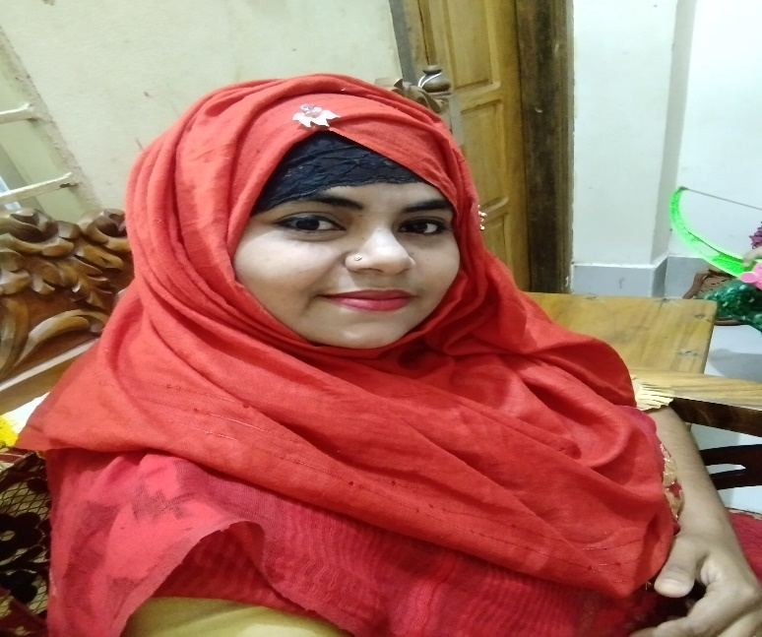
শিক্ষক পরিচিতি
ফারহানা পারভীন
সহকারি শিক্ষক
চর ভেদুরিয়া ১ সঃ প্রাঃ বিঃ
ভোলা সদর,ভোলা।

Slide 3
পাঠ পরিচিতি
শ্রেণিঃদ্বিতীয়
বিষয়ঃবাংলা
পাঠের শিরোনামঃ ভোর হলো
পাঠ্যাংশঃভোর------ছোট রে।

Slide 4
শিখনফল
ছন্দ ঠিক রেখে শুদ্ধ ও প্রমিত উচ্চারণে আবৃত্তি করতে পারবে।

Slide 5
চল আমি তোমাদের একটি ছড়া শুনাই

Slide 6
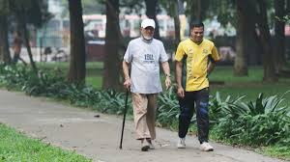
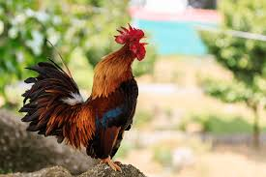
ছবিগুলো দেখে কী বুঝতে পারছো?

Slide 7
১।আমরা কে কে ভোরে ঘুম থেকে উঠি?
২। ভোরে ঘুম থেকে উঠলে কেমন লাগে?
৩।ভোরে প্রাকৃতিক দৃশ্য কী রকম দেখায়?
আজকে আমরা পড়ব
ভোর হলো

Slide 8
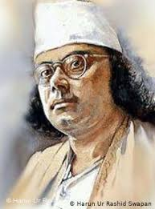
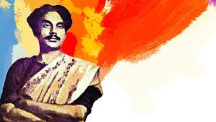
কাজী নজরুল ইসলাম
তিনি ২৪ মে ১৮৯৯ সালে জন্মগ্রহণ করেন এবং ২৯ আগস্ট ১৯৭৬ সালে মৃত্যুবরণ করেন।
তোমরা কি জানো এ কবিতাটি কে লিখেছেন?

Slide 9
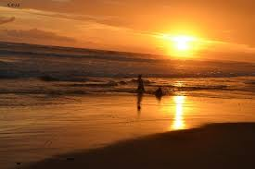
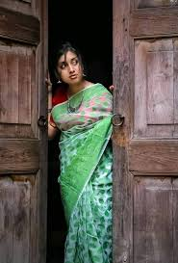
দোর খোল
ভোর হলো

Slide 10
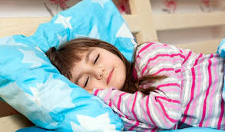
খুকুমণি ওঠ রে।

Slide 11
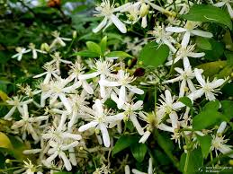
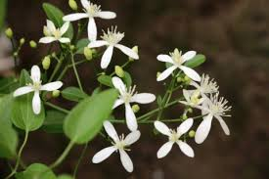
ঐ ডাকে
জুঁই শাখে
ফুল-খুকি ছোট রে।

Slide 12
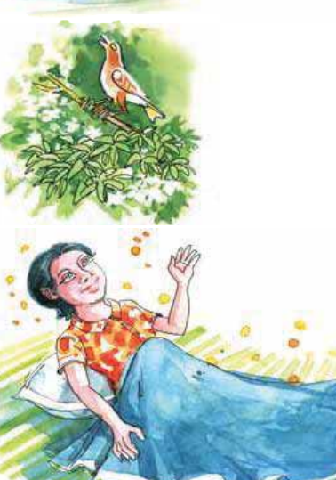
তোমাদের পাঠ্যবইয়ের ৫৬ নং পৃষ্ঠা খুলো।

Slide 13
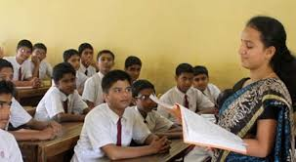
আর্দশ পাঠ

Slide 14
শব্দের অর্থ গুলো জেনে নিই
দোর
দরজা
জুঁই
এক ধরনের ছোট সাদা ফুল
খুকুকে আদর করে ডাকা হয়েছে
ফুল খুকি

Slide 15
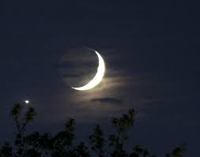
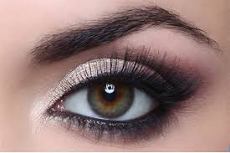
দাগ টেনে ছবির সাথে শব্দ মিলাই
চাঁদ
চোখ
তরী

Slide 16
দলীয় কাজ
ছন্দের তালে তালে কবিতাটি আবৃত্তি কর। (২টি দলে ভাগ হয়ে)

Slide 17
মূল্যায়ন
১।খুকি কখন ঘুম থেকে উঠে?
২।দোর অর্থ কি?
৩।কবিতাটি কে লিখেছেন?

Slide 18
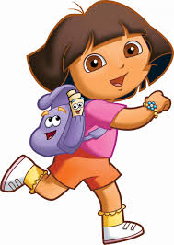
সবাইকে ধন্যবাদ

